Slide 1
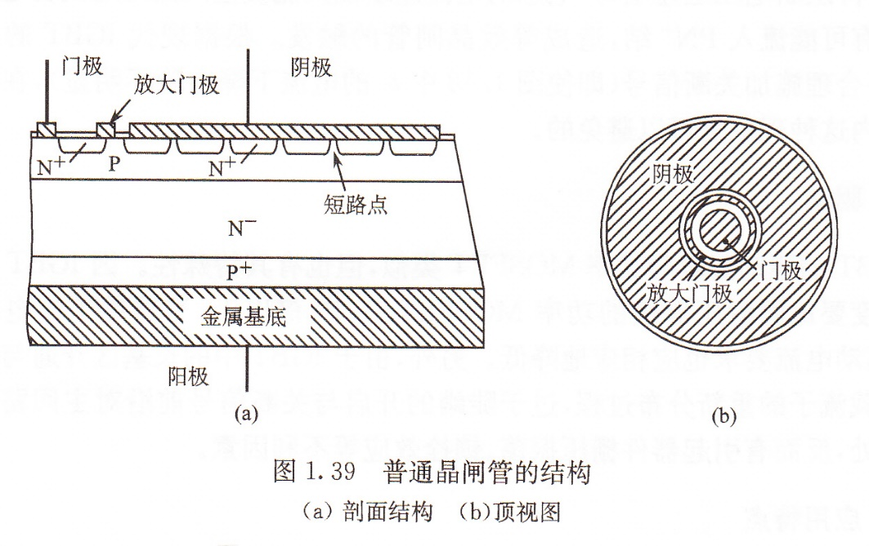
1.7 晶闸管
普通晶闸管
普通晶闸管又简称为晶闸管或可控硅( thyristor或 silicon controlled rectifier,SCR),是最早出现的可控型电力电子器件。属于半控型器件。
三个电极分别称为门极、阳极和阴极。

Slide 2
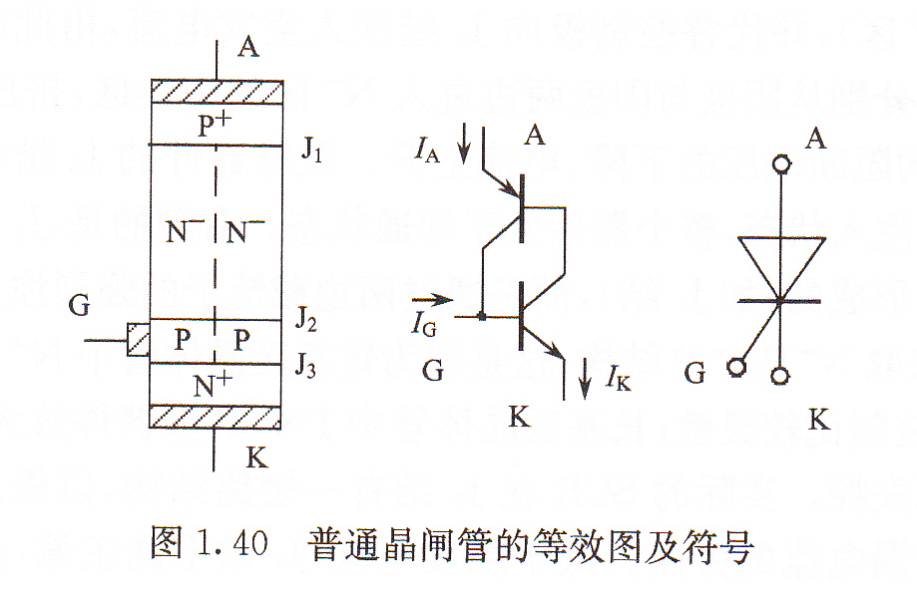
1.7 晶闸管
结构与工作原理
晶闸管是由NPNP四层半导体、三个PN结构成的结型器件。
三个PN结中，J₁结用于承受反向阻断电压，J₂结用于阻断正向电压。

Slide 3
1.7 晶闸管
结构与工作原理
当器件的主电极加上正向电压(即阳极加正阴极加负）控制极不加电流时，J₂结截止。
控制极加上一定正向电流,将在NPN晶体管中产生集电极电流,而这一电流又成为PNP晶体管的基极电流。PNP的集电极电流将与控制极进入的电流一起注入NPN晶体管,如此往复循环的再生作用,致使器件开通。
阳极电压下降。

Slide 4
1.7 晶闸管
结构与工作原理
器件进入稳定、低阻的导通状态。
器件一旦导通，门极就失去了控制作用，即使是加反向电流也不能改变导通状态。要使器件恢复阻断，一是通过外电路降低电流到零，二是阳极加反向电压。

Slide 5
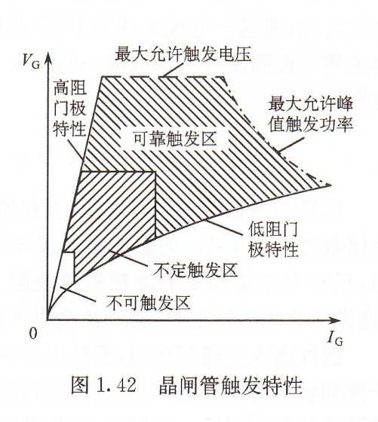
1.7 晶闸管
静态特性：包括触发特性与输出特性
触发特性分成三个区域：不触发区、不定触发区和可靠触发区
触发电路的输出电流大小必须避免落在不定触发区
当器件加正向阳极电压，且控制极不加电流时（即J₃结处于零偏），器件会有一定的漏电流，并随阳极电压一同上升

Slide 6
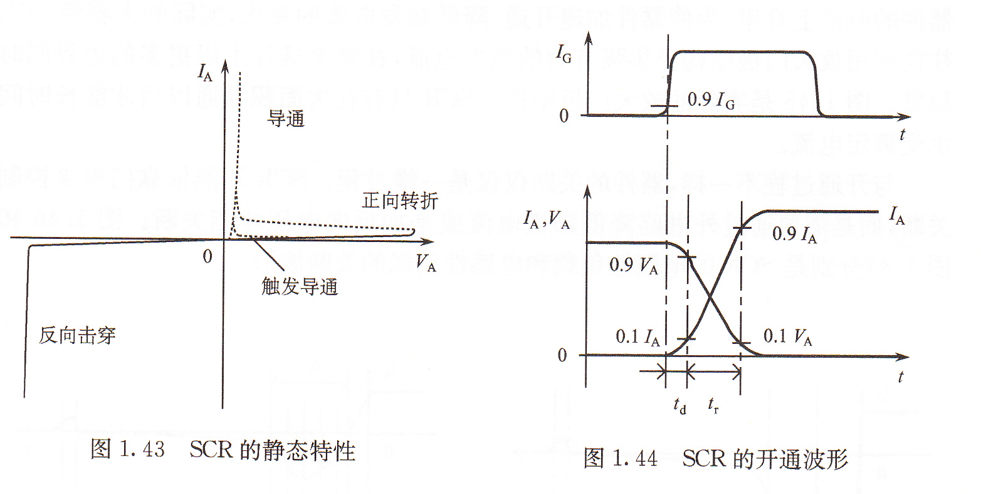
1.7 晶闸管
静态特性之输出特性
J₃结达到正偏的转折点器件开通，阳极电压维持在低水平。
为维持器件导通的平衡，必须有一最低电流，称为导通维持电流，或简称维持电流I_{h}
与正向转折不同，晶闸管的反向击穿是硬性的，这种击穿导致器件失效的可能性要高于正向转折导通

Slide 7
1.7 晶闸管
动态特性之开通
晶闸管的开通过程分成两个阶段，即触发开通与平面扩展导通过程
触发开通是在垂直方向进行的，速度较快，称为一维开通过程，通常为微秒数量级
器件撤去触发信号，维持开通过程所需要的起码的阳极电流定义为擎住电流。
水平的导通扩展主要是通过长基本区的高注入载流子的扩散运动，需要10μs数量级的时间

Slide 8
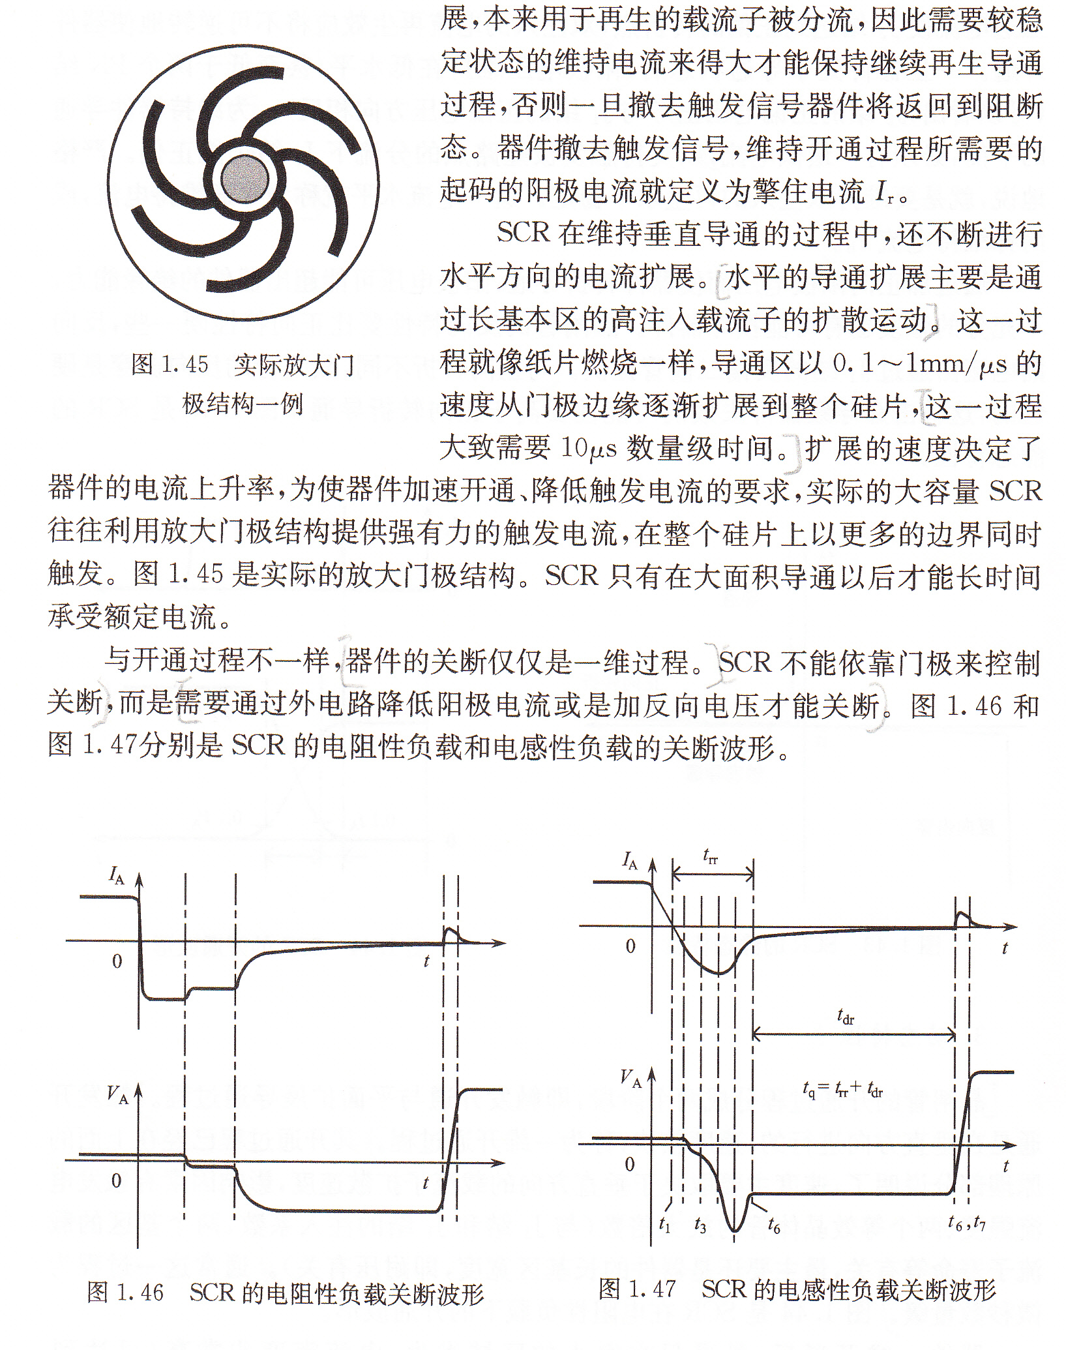
1.7 晶闸管
动态特性之关断
器件的关断主要是一维过程
SCR不能依靠门极来控制关断
需要通过外电路降低阳极电流或是加反向电压才能关断

Slide 9
1.7 晶闸管
应用特点
普通晶闸管是最常用的电力电子器件，在中大功率的可控整流、逆变等领域仍有广泛应用，尤其是在高功率领域（MV·A数量级）仍有其独到之处。
工作频率也比较低，通常在500Hz以内，适合于做要求不高的低速开关用。1kHz以上的应用通常选用其中的快速晶闸管品种。
具有负的温度系数，简单的并联不能保证器件均流工作。
属于半控型器件，现代高功率电力电子装置已经应用了更为先进的门极可关断晶闸管等高功率全控型晶闸管

Slide 10
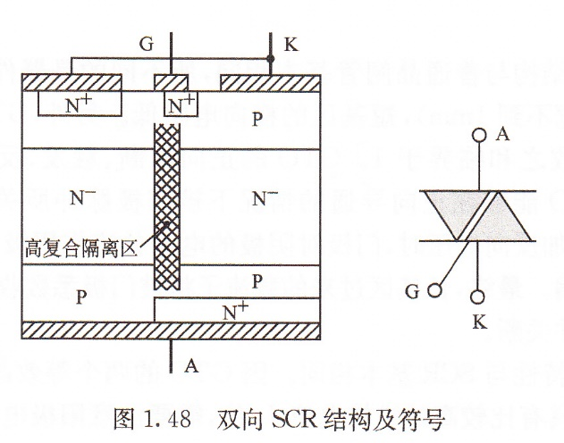
1.7 晶闸管
应用特点
双向晶闸管：内部有两个反向并联的SCR结构，对阳极正、反两个方向采取正、负门极脉冲均可触发。适合双向工作场合，在中小型功率电路中广泛应用。

Slide 11
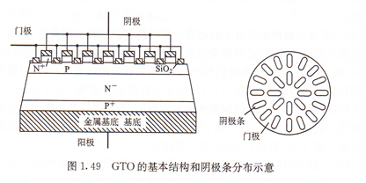
1.7 晶闸管
1.7.2 门极可关断晶闸管
目前容量最大的可控电力电子器件, 属于全控制器件。
基本结构是垂直状的晶闸管原胞在硅片平面上并联工作。

Slide 12
1.7 晶闸管
1.7.2 门极可关断晶闸管
GTO的元胞结构与普通晶闸管基本相同，所不同的是器件的水平尺寸很小（呈条状阴极，条宽不到1mm），短基区的横向电阻低
两个等效晶体管放大倍数之和临界于1

Slide 13
1.7 晶闸管
门极可关断晶闸管
GTO的正向阻断、触发、反向阻断等情况与SCR一样
能够在正向导通的情况下被门极脉冲所关断
需要很大的正向触发脉冲（1kA的GTO需要10A数量级的触发电流）
是高压大功率领域难得的全控制器件。但其控制灵活差、驱动电路复杂及工作频率较低，在中小功率领域不能与MOSFET、IGBT等器件相匹敌

Slide 14
1.7 晶闸管
集成门极换流可关断晶闸管：
一种新型GTO改进型器件，又称集成门极换流晶闸管（integrated gate commutated thyristor，IGCT）。由功率MOSFET与GTO复合而成。
IGCT的门极驱动为电压型，大大降低了驱动电路的难度
过流能力继承了GTO的优点，工作电流密度高达1kA/cm²
能够实现GTO的全部功能，生产成本没有显著提高，但可靠性有所提高，驱动电路和主回路缓冲吸收电路得到简化。有望今后在超高功率领域全面取代GTO

